Slide 1



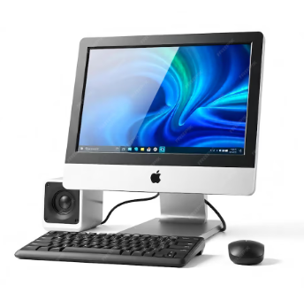

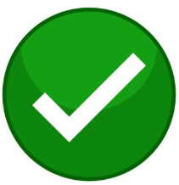
কম্পিউটার কি?
বৈদ্যুতিক যন্ত্র
a
হিসাবকারী যন্ত্র
b
বৈদ্যুতিক হিসাবকারী যন্ত্র
c
ইলেক্ট্রিক যন্ত্র
d
বৈদ্যুতিক হিসাবকারী যন্ত্র

Slide 2
কোনটি পেরিফেরাল ডিভাইস
মনিটর
a
মাউস
b
পাওয়ার সাপ্লাই
c
চেয়ার-টেবিল
d
মাউস

Slide 3
কোনটি আউটপুট ডিভাসই
মনিটর
a
মাউস
b
কী-বোর্ড
c
পাওয়ার সাপ্লাই
d
মনিটর

Slide 4
কোনটি ইনপুট ডিভাসই
মনিটর
a
প্রিন্টার
b
কী-বোর্ড
c
সবগুলোই
d
কী-বোর্ড

